Slide 1
Las diferencias de sexo en los efectos de la N, N-dietil lisergamida (LSD) sobre la actividad de comportamiento y la inhibición prepulso.
Tomáš Páleníček , Zdeněk Hliňák, Věra Bubeníková-Valešová, Tomáš Novák, Jiří Horáček
EQUIPO: SEROTONINA

Slide 2

Introducción
LSD
Es un compuesto alucinógeno muy potente.
Es un agonista de serotonina en los receptores 5-HT_{2A/C ,} 5-HT_{1A} y 5-HT_{5A} afecta los receptores dopaminérgicos D₁ y D_{2.}
Altera la actividad locomotora, sensoriomotora, el comportamiento exploratorio y la ansiedad en roedores.
La mayoría de los estudios que se han realizado sobre LSD se han hecho en ratas y ratones macho. No hay una muestra en hembras representativa para observar si hay alguna diferencia entre los efectos dependiendo el sexo.

Slide 3
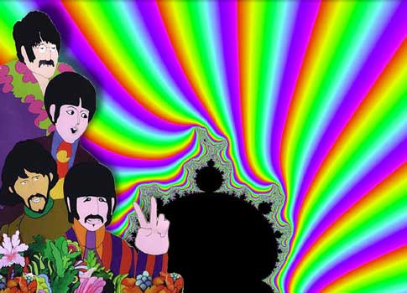
Dado que las hormonas sexuales influyen en la funcionalidad del sistema serotoninérgico, es relevante tanto para los efectos clínicos del LSD y su mecanismo de acción.
La actividad locomotora, la conducta de olfateo y acicalarse en la prueba de campo abierto describen la capacidad del animal para coordinar las funciones motoras , para explorar y habituarse a un nuevo entorno.
La mayoría de las drogas alucinógenas desorganizan el comportamiento típico de las ratas en un campo abierto.

Slide 4
Objetivo
Describir las diferencias de sexo y el ciclo estral femenino en los efectos de la N, N-dietil lisergamida (LSD) sobre la actividad locomotora y en un repertorio de conductas en campo abierto, y sus efectos sobre la supresión sensoriomotora en ratas (inhibición prepulso (PPI).

Slide 5
Materiales y método
Animales y procedimiento
Ratas Wistar: Machos (200-250 g) y hembras ( 150-180 g), de 8 a 9 semanas de edad.
3 Grupos (8-12 ratas)
Machos
Hembras EP (Fase proestral y estral)
Hembras MD (Fase metaestral y diestral)
Frotis vaginales: Preliminares y posteriores.
Tratamiento con medicamentos
Adm. Subcutánea:
N,N-dietil lisergamida (5, 50 y 200 µg/kg en un volumen de 2 ml/kg de peso corporal).
Placebo: Solución salina
Actividad locomotora
Programa Ethovision:
Registro y análisis de la distancia total recorrida (TDT) en intervalos de tiempo de 5 min.
Evaluación de Tigmotaxis: Número de 0 a 1 - aparecer en la periferia.
Caja negra, de plástico con arena situada en una habitación a prueba de sonido e iluminada
Cada rata se colocó en el centro de la arena 15 minutos después de la administración de LSD y la actividad locomotora se registró durante 30 minutos.
Repertorio conductual en la prueba de campo abierto
Ensayos de 8- 12 am
Fármaco (5,50,200 mg/Kg) o vehículo → Jaulas → Caja 15 min después → Observación durante 5 min.
Registro del comportamiento
Programa DOS: Núm. pulsaciones de teclas y tiempo en seg. entre cada pulsación.
Patrones de comportamiento
a) Inhalación (movimientos de vibrisas)
b) Levantamiento de las 2 patas delanteras
c) Acicalamiento
d) Inmovilidad o congelamiento
e) Postura del cuerpo plana
f) Sacudidas de perro mojado

Slide 6

Inhibición prepulso (PPI) de la reacción de sobresalto acústico (ASR)
Dos cámaras de sobresalto: a prueba de sonido, uniformemente iluminada, acelerómetro piezoeléctrico, estabilímetro-diametro 8.7-, sonómetro, altavoz -62 dB-.
1) Un sólo pulso: 120 dB, duración 20ms
2) Prepulso- pulso: prepulso 13 dB arriba del ruido de fondo, duración 20 ms, 100 ms antes del 1).
3) Sólo prepulso: 13 dB sobre el ruido de fondo, duración 20 ms
4) Ningún estímulo.
Se les dió 5 presentaciones de cada tipo de prueba con intervalo interflotante de 30 s.
Estadística
Statistica 7.0 software
Anova de 2 vías
Comparación post-hoc Tukey-Kramer
Anova de 3 vías
Significacia p < .05

Slide 7
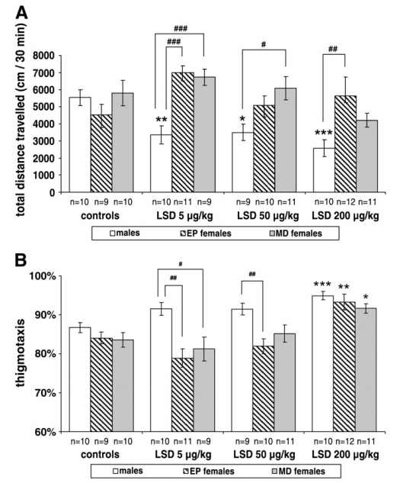
Resultados.
Locomotor Activity Distancia Total Recorrida (TDT)
LSD a 5, 50 y 200 µg/kg disminuyó la locomoción en ratas macho. Las ratas hembras mostraron mayor actividad locomotora que los machos después del tratamiento con LSD.
El efecto del LSD en la tigmotaxia a 200 µg/kg incrementó significativamente en todos los grupos.
Notes:
Tigmotaxia, tigmotaxis o tigmotaxismo: respuesta frente a las vibraciones, el contacto físico o la presión ejercida sobre un punto.

Slide 8
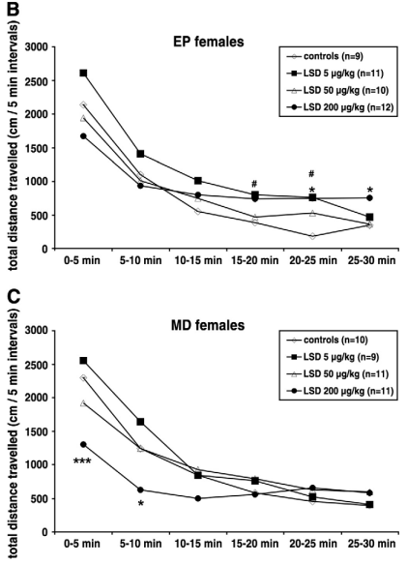
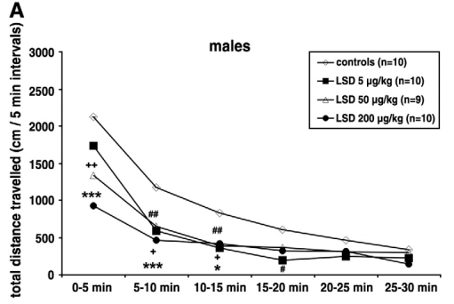
Cálculo de distancia total recorrida en intervalos de 5 min.
LSD a 5, 50 y 200 µg/kg decrementa la locomoción durante los primeros cuatro intervalos en machos y en hembras MD. LSD a 5 y 200 µg/kg incrementa la locomoción durante las últimas tres intervalos en hembras EP.
Notes:
MD: Metaestro: periodo de desarrollo inicial del cuerpo lúteo que comienza al final del estro. (hormonas: progesterona)
Diestro: período de actividad del cuerpo lúteo maduro que comienza cuatro días después de la ovulación y finaliza con la lúteolisis. (Hormonas: progesterona y estrógeno)
EP: Proestro: periodo de crecimiento folicular que se inicia con la regresión del cuerpo lúteo y culmina con la aparición del estro. (hormona: FSH)
Estro: periodo de receptividad sexual, al final del cual se produce la ovulación(hormona: LH)

Slide 9
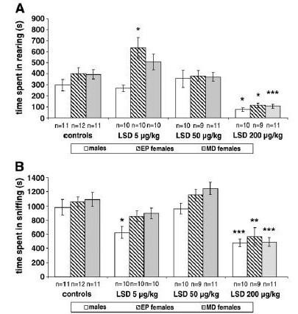
Repertorio conductual en la prueba de campo abierto.
Tiempo - levantamiento.
Disminución en dosis de 200 µg/kg de LSD, en los tres grupos.
Incremento en dosis de 5 µg/kg de LSD, en el grupo EP.
Tiempo - Inhalación.
Dosis de 5- disminución significativa en machos.
Dosis de 200 µg/kg - disminución significativa en los tres grupos.

Slide 10
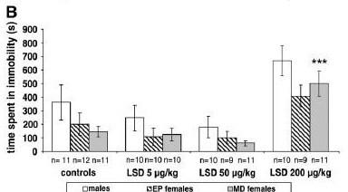
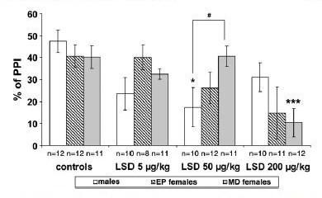
Inmovilidad e PPI de la reacción de sobresalto acústico (ASR).
Tiempo - Inmovilidad.
Dosis - 200 µg/kg - Aumento de la inmovilidad de forma significativa en el grupo MD.
Inhibición prepulso (PPI).
LSD 50 µg/kg - PPI interrumpido en ratas macho.
LSD 200 µg/kg - PPI interrumpido en grupo hembras MD.
Diferencia de sexo entre hembras y machos tratados con LSD 50 µg/kg

Slide 11
Discusión
Actividad locomotora
Machos y hembras MD: hipolocomoción relacionada con la ataxia inicial, descrito en LSD y otros alucinógenos.
Dosis bajas e intermedias:
Hembras EP y MD: aumento de probabilidad de aparición en el centro de la arena asociado con aumento de exploración.
Repertorio conductual en la prueba de campo abierto
Mayor dosis mayor deterioro del repertorio conductual espontáneo en ratas:
Desaparece olfateo, levantamiento (patrones exploratorios), y acicalamiento.
Aumenta inmovilidad, acompañado de posturas de cuerpo planas y sacudidas de perro mojado como componentes de síndrome serotoninérgico conductual y/o como un marcador de la estereotipia.
Notes:
Hembras PE: dosis más baja, aumento significativo en levantamiento.

Slide 12
Diferencias sexuales en los parámetros de campo abierto.
Un efecto protector de estradiol y progesterona en la hipolocomoción de las hembras (especialmente EP) fueron importantes Hormonas esteroides femeninas protegen del movimiento anormal e involuntario inducido por LSD.
Inhibición prepulso (PPI) de la reacción de sobresalto acústico (ASR)
LSD interrumpe la inhibición prepulso (PPI) en machos y hembras MD.
En hembras EP su efecto no alcanzó significancia estadística, a pesar de que la PPI se redujo notablemente en la dosis de 200 μg/kg.
El LSD es un potente psicodélico con dosis extremadamente bajas en humanos, sin embargo no se alteró la PPI en las dosis más bajas del estudio Se podría explicar por la duración relativamente larga de los efectos del LSD.
Diferencias de sexo en PPI
Efectos con dosis intermedia en machos se comparan con dosis alta en hembras MD, sin embargo las hembras EP no se muestran significativamente afectadas.
Notes:
Julio el punto que empieza con “Pese a que el LSD”, no está muy clara, puedes aclararlo por favor.

Slide 13
Conclusión
Las ratas hembra EP fueron protegidas de los efectos del LSD, se determinó que en estas fases del ciclo estral existen niveles más altos de estradiol y progesterona.
Estudios indican que los estrógenos y la progesterona incrementan la densidad/expresión y/o sensibilidad de receptores 5HT 2A/C y 5HT1A, por lo tanto las hormonas sexuales juegan un rol importante en la sensibilidad del sistema serotoninérgico ante los efectos conductuales del LSD.

